Slide 1
SwapGAN : A Multistage Generative Approach for Person to Person Fashion Style Transfer
(IEEE Transactions on Multimedia, 2019)
JONGWOOK-SI

Slide 2
Abstract
3개의 Generator와 1개의 Discriminator를 사용하는 Multistage한 방식 제안
1,2번째 Generator는 인간의 Pose Map에 대하여 조정된다.
3번째 Generator는 인체 모양의 보존하는데 사용된다.

Slide 3
Introduction
Conditional clothing images
Conditional
person images
Reference
person images

Slide 4
Introduction
논문의 기여
Person to Person 의 Fashion 변환을 해결하기 위해 GAN 기반 네트워크 제안
Generator는 Pose map, Segmentic map, mask의 3가지로 세분화하여 담당
DeepFashion 데이터셋을 이용한 실험

Slide 5
Methodology
Problem Definition
이미지 생성 프로세스로 Person to Person 패션 교환 문제를 정의
Conditional 이미지의 사람이 Reference 이미지의 사람과 동일한 포즈와 체형을 갖도록 하는 것이 목표!
같은 사람이 같은 옷에 다른 포즈를 한 것을 훈련에 사용
2장 중 랜덤으로 Conditional or Reference 선택

Slide 6
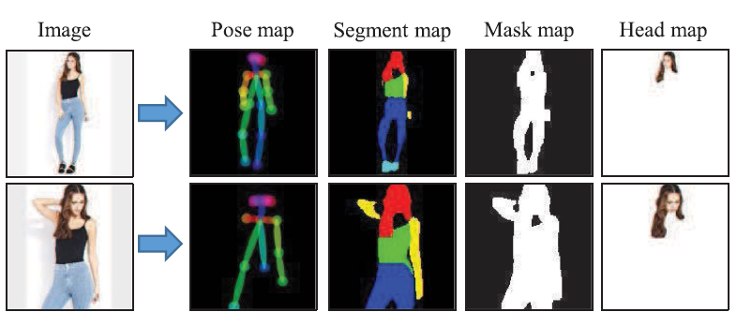
Methodology
Problem Definition

Slide 7
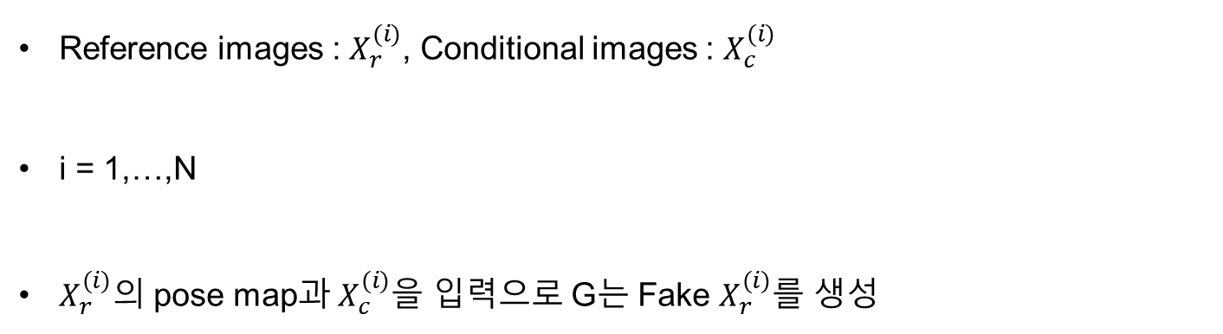
Methodology
Problem Definition
Reference images : $X_{r}^{(i)}$, Conditional images : $X_{c}^{(i)}$
i = 1,…,N
$X_{r}^{(i)}의$ pose map과 $X_{c}^{(i)}$을 입력으로 G는 Fake $X_{r}^{(i)}$를 생성

Slide 8
Methodology
Person Representation
Pose Map : [OpenPose]를 사용하여 18개의 키포인트로 나타냄
Segmentation Map :
[human semantic parser]를 사용하여 사람의 segmentation map을 추출함
20개의 정밀한 클래스 예측가능 (머리, 팔, 다리, 상체, 하체 등)

Slide 9
Methodology
Person Representation
Mask Map :
Segmentation Map의 모든 영역을 병합하여 마스크 맵 생성
사람에 대한 의미적인 내용은 담지 않음
신체 모양을 유지하는 데에만 사용
Head Map :
얼굴의 크기가 작아 보존하기가 어렵기 때문에 Segmenation Map의 머리 영역만을 이용하여 새로운 Map 생성

Slide 10
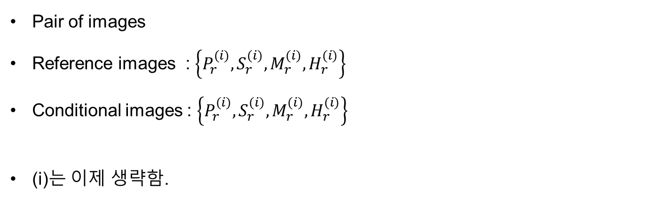
Methodology
Person Representation
Pair of images
Reference images : $\left\{P_{r}^{(i)},S_{r}^{(i)},M_{r}^{(i)},H_{r}^{(i)}\right\}$
Conditional images : $\left\{P_{r}^{(i)},S_{r}^{(i)},M_{r}^{(i)},H_{r}^{(i)}\right\}$
(i)는 이제 생략함.

Slide 11
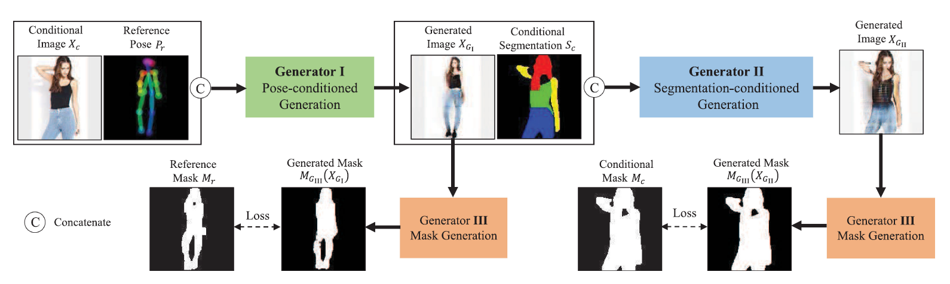
Methodology
Pose-Conditioned Generation

Slide 12
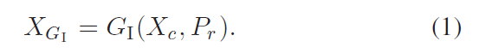
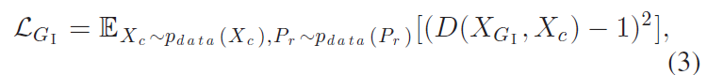
Methodology
Pose-Conditioned Generation
Express the synthesized images with :
Adversarial loss to represent (LSGAN):

Slide 13
Methodology
Segmentation-Conditioned Generation
Pose Map의 키포인트는 신체 부위의 위치 정보를 측정하는 데 사용
But, Reference 이미지에서 옷의 스타일을 거의 고려하지 않음
So, Segmentation Map을 이용하여 패션 스타일을 재구성함
Obtain a new synthesized image from the output of G2:

Slide 14
Methodology
Segmentation-Conditioned Generation
생성된 이미지의 품질과 의미 개선에 큰 도움이 됨
G1은 긴팔을 반팔로 옮겨 패션 스타일을 착각 할 수 있다.
But, G2의 Segmentation Map에 정보가 포함되어 있기 때문에 수정 가능
Generative loss function below:

Slide 15
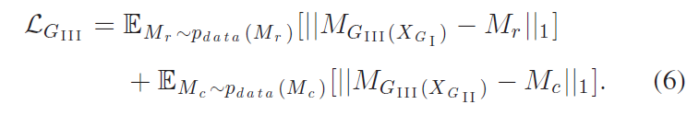
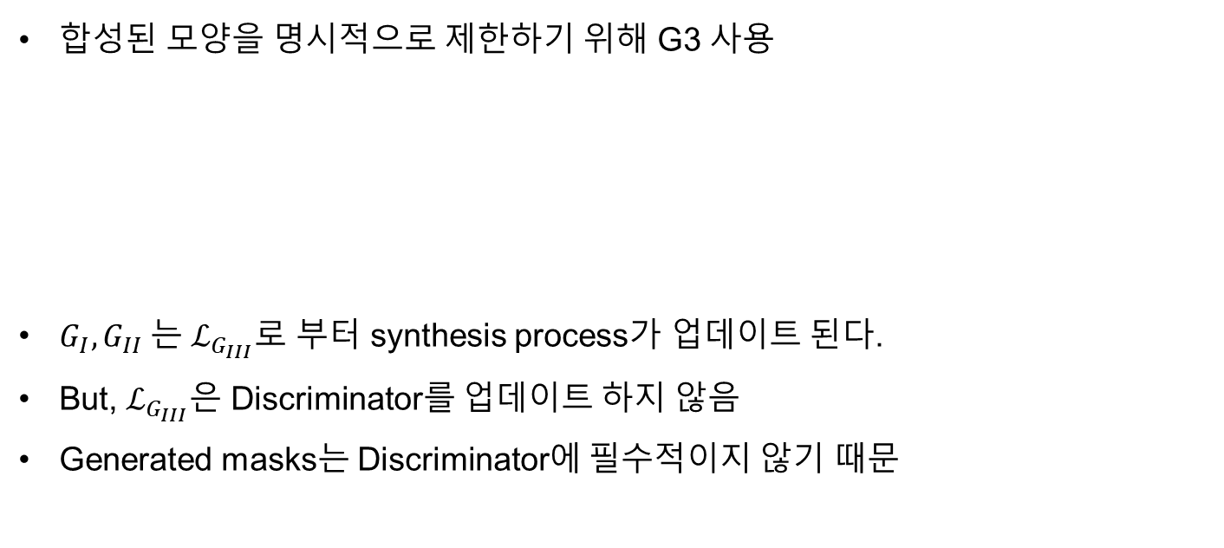
Methodology
Mask Generation
합성된 모양을 명시적으로 제한하기 위해 G3 사용
$G_{I}, G_{II} 는$ $ℒ_{G_{III}}$로 부터 synthesis process가 업데이트 된다.
But, $ℒ_{G_{III}}$은 Discriminator를 업데이트 하지 않음
Generated masks는 Discriminator에 필수적이지 않기 때문

Slide 16
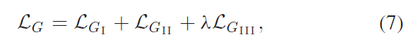
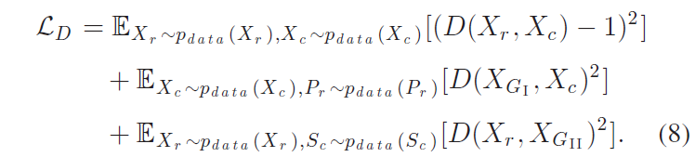
Methodology
Full Objective
Total generation loss combines the adversarial loss and mask-consistency loss
Discriminator

Slide 17
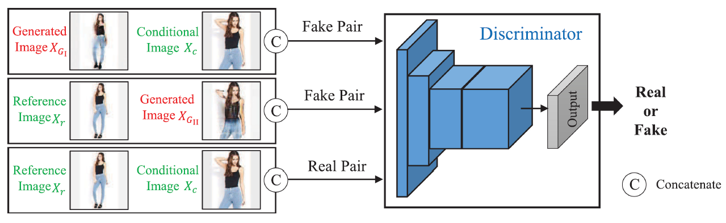
Methodology
2개의 Fake Pair와 1개의 Real Pair를 구별하는 것을 목표로 함

Slide 18
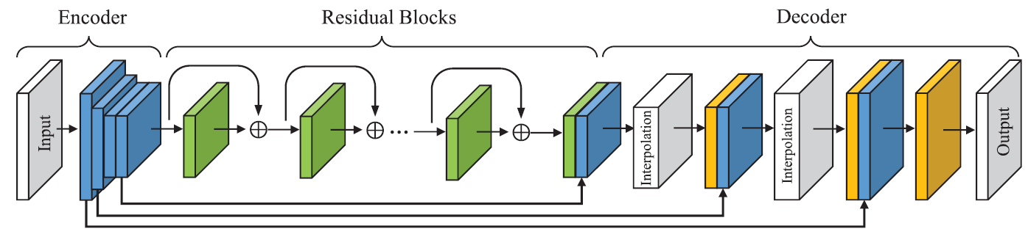
Network Architecture
Generator 1, 2의 아키텍쳐
Encoder : 4개의 연속된 Conv. Layer
6개의 Residual block
Decoder : Upsampling에 Deconv.가 아닌, Interpolation을 사용

Slide 19
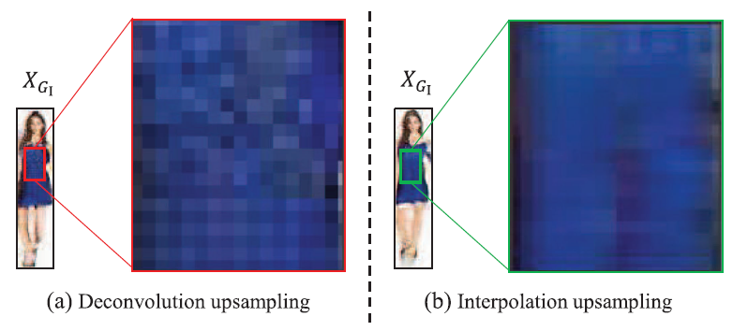
Network Architecture

Slide 20
Network Architecture
Generator 3 : G1, G2의 구조와 비슷함
간단한 U-Net 구조를 사용
8개의 Deconv. Layer, Residual block 없음
Discriminator
여기서도 PatchGAN의 네트워크 구조 사용

Slide 21
Experiments
Datasets
DeepFashion 데이터 세트 사용
의류 품목이 정확하게 표시되는 정면 사람 이미지만 선택
Train : 3000쌍 (6000명), Test : 1372명
128x128, 100 epoch, 11시간, batch size 8

Slide 22
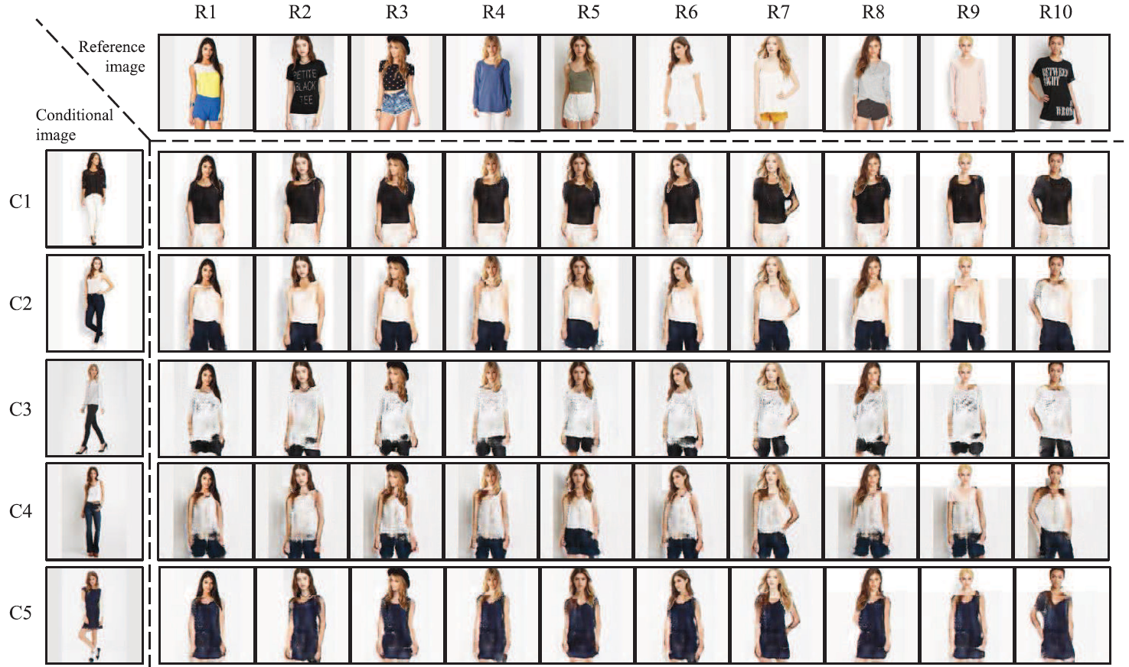
Experiments
Result and Discussion

Slide 23
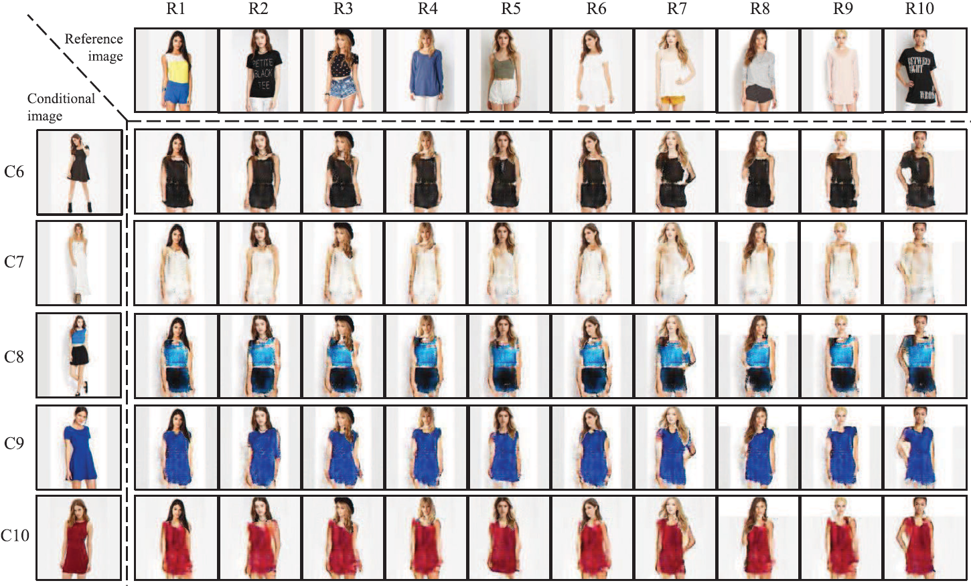
Experiments
Result and Discussion

Slide 24
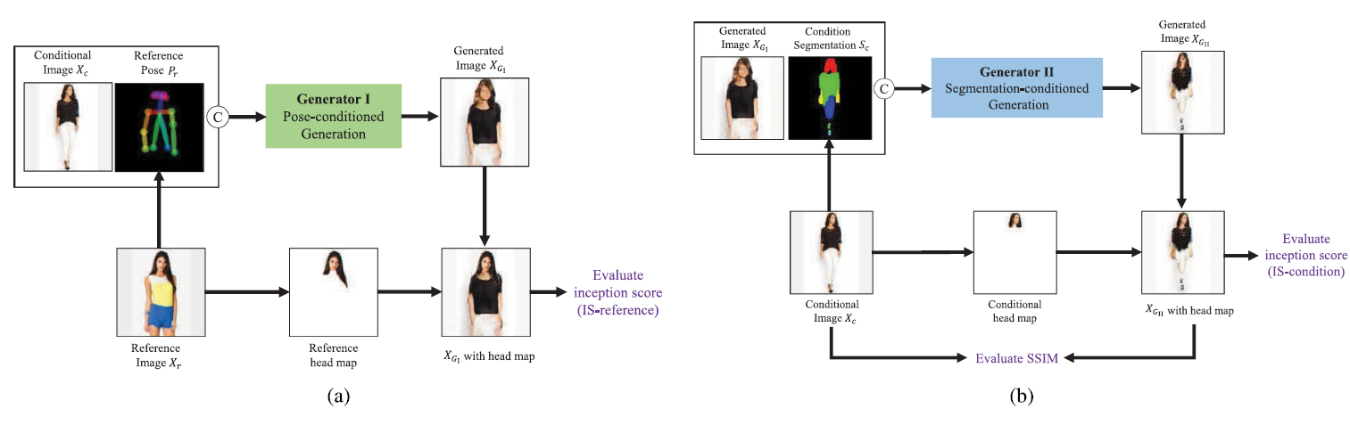
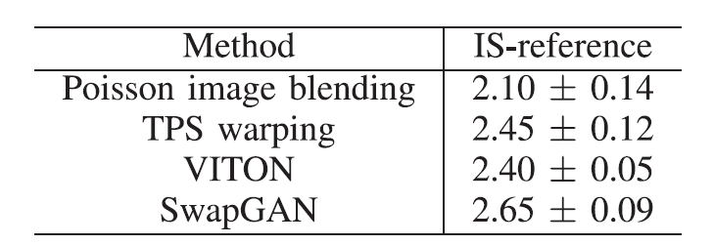
Experiments
Result and Discussion

Slide 25
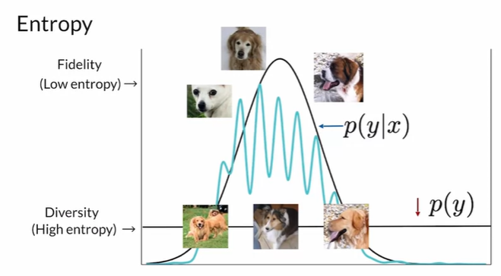
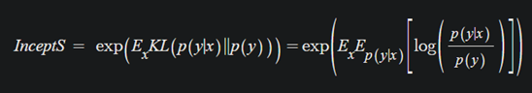
Experiments
Result and Discussion
Inception score
GAN의 성능평가 : 생성된 영상의 품질(Fidelity), 다양성(Diversity)
IS는 Fidelity와 Diversity의 분포차이를 KL divergence의 기댓값을 이용한 exp
P(y|x) : input x에 대한 label y의 분포
P(x) : label들의 확률 분포

Slide 26
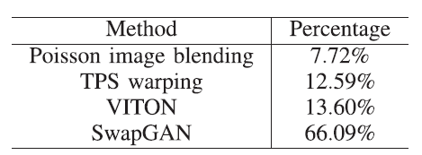
Experiments
Human Subjective Study
웹사이트를 개설
라이덴 대학교 컴퓨터과학과 석사 학생들에 대하여 익명 테스트
4가지 방법에 대하여 참가자들은 더 나은 방법을 클릭!
총 2000개의 응답 (20명의 참가자 X 100개의 비교)

Slide 27
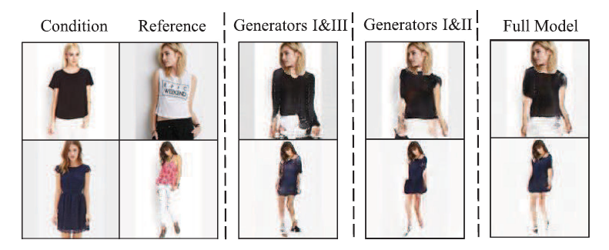
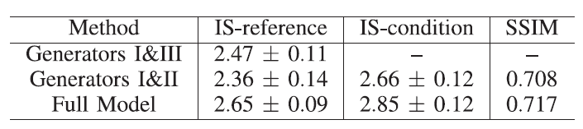
Experiments
Ablation Study

Slide 28
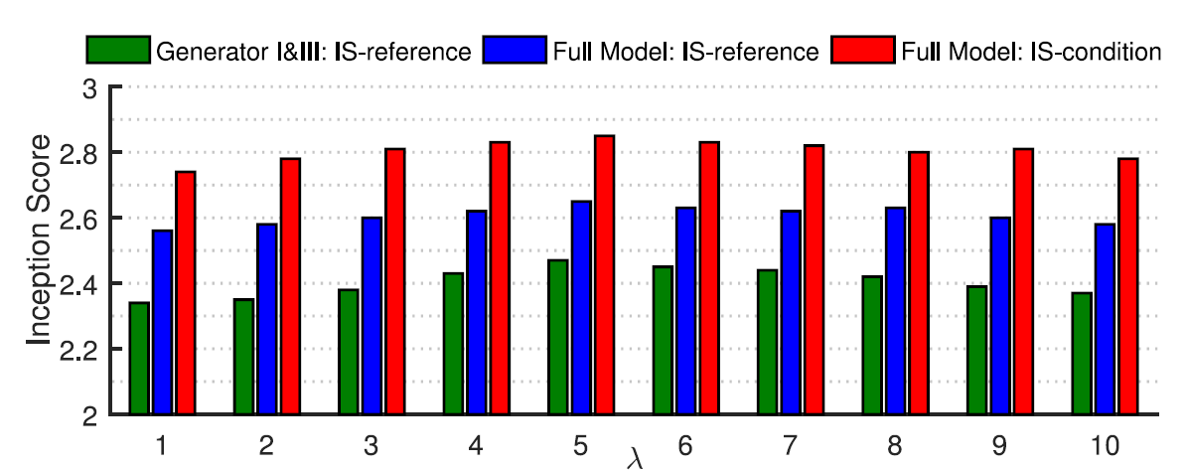
Experiments
Additional Analysis
$λ=5가$ 최고의 성능을 보인다

Slide 29
Experiments
Additional Analysis
DeepFashion 데이터 세트로 Train 후 Zalando 데이터 세트로 Test

Slide 30
Experiments
Limitations and Discussion
옷의 풍부한 색상 및 질감 정보를 캡쳐하지 못한 실패 예시
Adversarial loss의 제한된 능력으로 발생 -> perception loss 사용하면 해결 가능?

Slide 31
Golf Multiple Swing Analysis Based on PCA
종욱이 (석사과정 2학기차)

Slide 32
Introduction
종욱이의 아이디어
타당성이 없다. Why? PCA는 고차원의 데이터를 다루는 것!
교수님의 아이디어
원본군과 대조군의 1:1 궤적 비교
PCA에 기반한 여러 대조군의 다중스윙 결과
변환행렬을 통한 원본군 계산 및 비교

Slide 33
Introduction
종욱이의 문제
처음부터 끝까지 구현하려고 했다.
pca.h와 Eigen 기존연구된 소스코드 응용
pca.h : 정방행렬에 대한 feature vector return
-> 정방행렬이 아닌 경우에 행렬 계산 가능
-> feature vector를 이용한 PCA 결과 return

Slide 34
Introduction
대조군의 개수 : 일단은 3개로 결과 도출 (더 추가 가능)
데이터 : 지난 논문에서 사용한 키넥트 데이터 (bad, good)
Eigenvector : Max, Min
원본군(bad)과 대조군(3개의 good)
원본군(good)과 대조군(3개의 good)

Slide 35
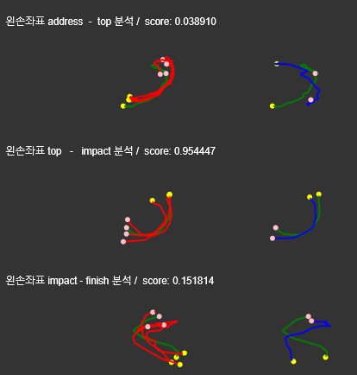
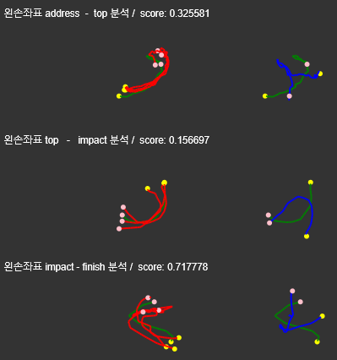
Result
원본군(bad)과 대조군(3개의 good) : Max, Min

Slide 36
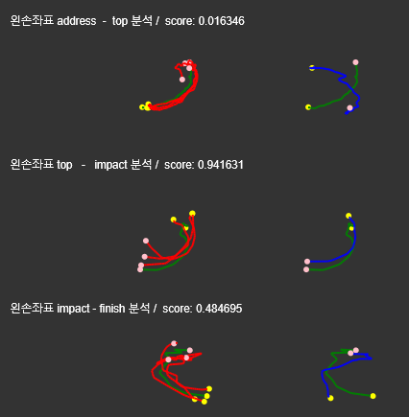
Result
원본군(good)과 대조군(3개의 good) : Max

Slide 37
Result
변환행렬
62x3에 대한 feature vector는 3x1
원본군은 62x1
어떻게 곱해야 하는 것인가에 대한 의문

